Slide 1
Krevende økonomi
STUA 25. januar 2023
Knut og Hanne

Slide 2



DET MATEMATISK-NATURVITENSKAPELIGE
FAKULTET
Instituttmøter IBV + FaI
Økonomi
5. Januar 2023
Solveig Kristensen, dekan
Morten Brun / UiO

Slide 3
Hvordan var situasjonen i 2021 (og inngangen til 2022)?
Forutsigbar basisfinansiering (KD) dog med (forutsigbare) ABE-kutt
Forutsigbar ekstern finansiering (NFR), nettobidrag, insentiver
Høy saldo på basis
Styrte mot økt merforbruk og langsiktig forbrukt saldo (2026-2027)
Innføring av ny økonomimodell
Store utfordring ved to institutter

Slide 4
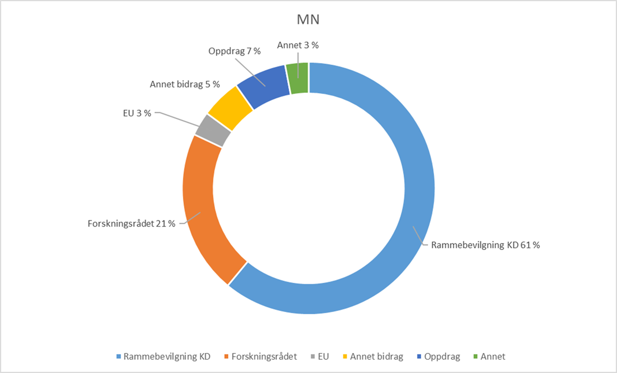
Utviklingsavtale 2021: Bærekraftig økonomi
Hovedmål
Utvikle en forutsigbar og bærekraftig økonomisk fordelingsmodell basert på strategiske valg
Skape økonomisk balanse ved instituttene og fakultetet som helhet
Sikre utnyttelse av fakultetets samlede økonomiske ressurser for å unngå inndragning pga. «mindreforbruk»

Slide 5
Hva skjedde ved MN i løpet av 2022?
Saldoen (basis, 200 MNOK) ved fakultetet forbrukes ila. 2023-2024
Prognostisert merforbruk (underskudd) ved fakultetet samlet i 5-års perioden: 376 MNOK
6 (av 9) institutter går med underskudd, snur for 1 (2) institutt ila. 5-års perioden
IBV: 103 MNOK
ITS: 78 MNOK
KI: 75 MNOK
FaI: 67 MNOK
Justert akkumulert resultat (fakultetets nivå) etter toppvurderinger = 222 MNOK

Slide 6
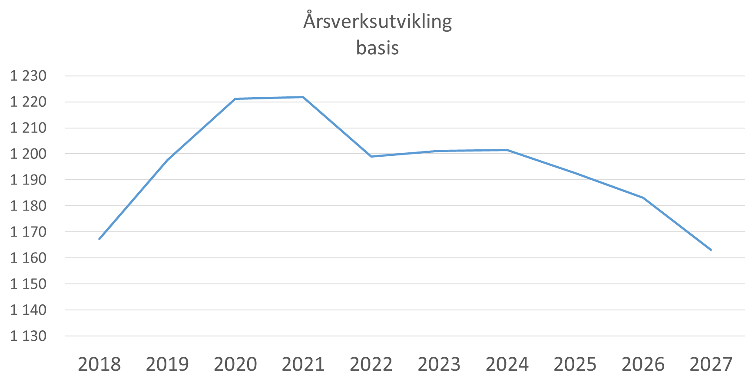
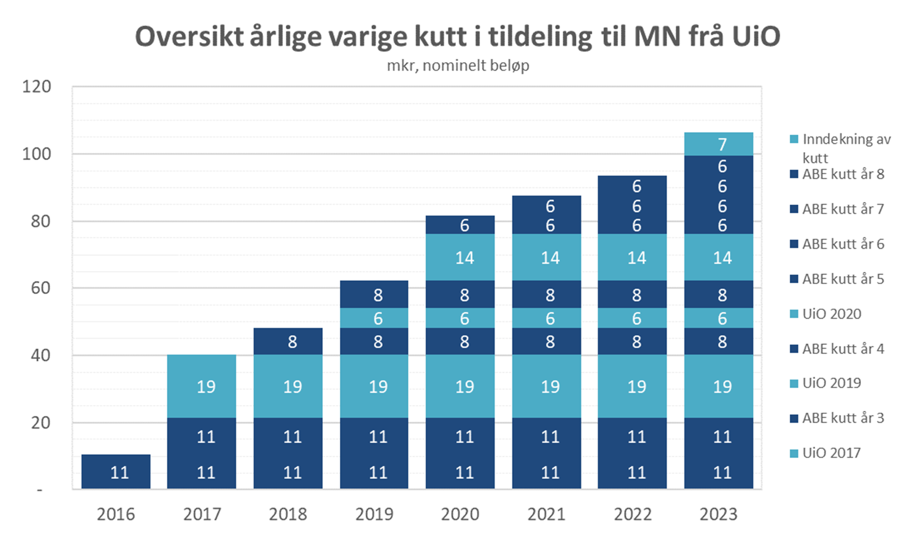
Hvordan havnet vi her?
Økende antall årsverk
ABE kutt
Øvrige kutt i sektoren
Øvrige UiO kutt
Fremover – nedgang i studieplasser
Lavere uttelling hos NFR
Økte strømutgifter
Underkompensert lønns og prisvekst (3% i 2023 mot et lønnsoppgjør på 3,84% i 2022)

Slide 7
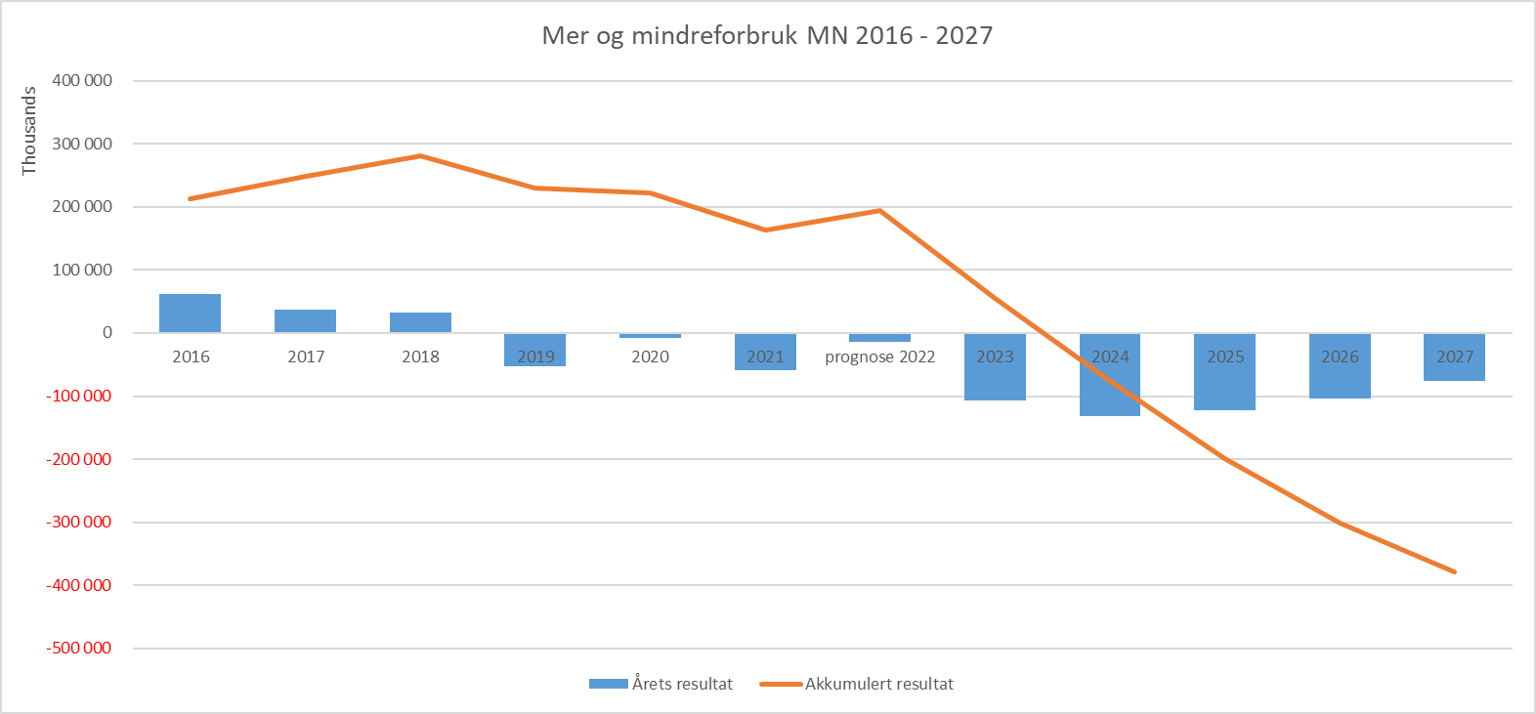
I denne illustrasjonen er negative tall merforbruk. Vi ser at i årene fram mot 2019 hadde vi et mindreforbruk og årene etter viser et merforbruk i regnskap og prognoser
Notes:
Hensikten med sliden er å vise til at de isolerte årlige merforbrukene vil raskt påvirke vårt akkumulerte resultat

Slide 8
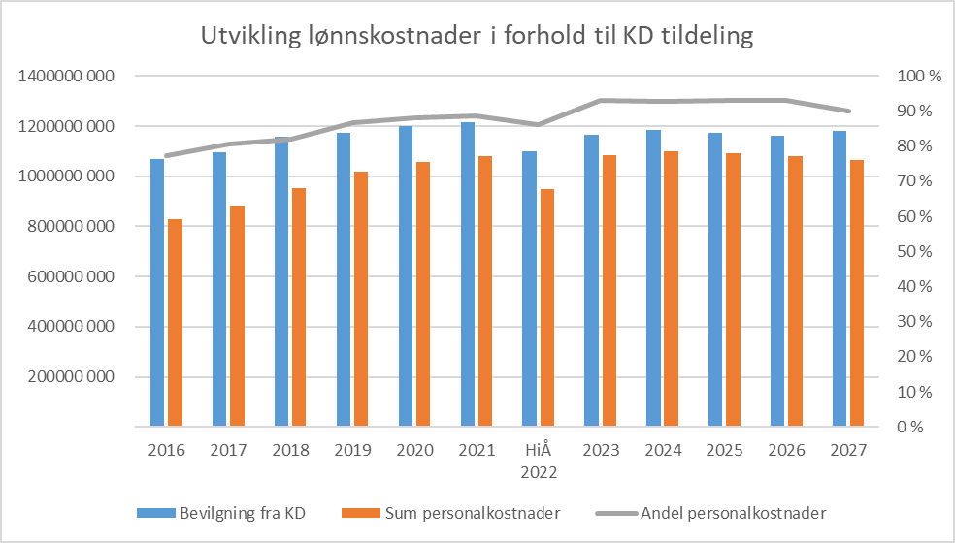
Notes:
Hensikten med sliden er å vise til at lønnskostnader er en økende andel av våre KD – inntekter. Dette er drevet av lønnsvekst og av personalvekst. I 2016 har vi 1064 årsverk og i 2021 har vi 1222. Vi går ned til 1204 i 2023. Når vi ser at andelen går opp så betyr det at lønnsveksten er driveren mellom 2021 og 2023
NB! 2022 er et øyeblikksbilde (altså før desember og lønnsoppgjøret er inne)

Slide 9
Prosesser
Instituttledermøtet (± kontorsjefer)
Kontorsjefmøtet
Dekanat
Husøyseminaret
Fakultetsstyret + instituttstyrene
Ledelsesdialog med instituttene – bestillinger
Prosesser ved/på tvers av institutter
Allmøter ved instituttene
IDF-møter
Dialogmøter med rektorat
Arbeidsmøter med sentralt ledernivå
Ledersamling V22 med endringsledelse

Slide 10
Tiltak
Innstramming på utøvelse av BDM
Prosesser lokalt for å identifisere og konkretisere forslag til spissede tiltak
Prosesser på tvers av institutter for samhandling og koordinering
Gjennomgang av fakultetsadministrasjonens utgifter og forpliktelser
Innføre administrativt tilskudd fra eksterne phd-kandidater (ref. UHR-rapport)
Fylle opptaksrammer på studieprogrammer v/ forflytning mellom programmer
Joker: Livsvitenskapsbygget

Slide 11
Oppsummering
Ivareta suksessrik (eksternfinansiert) forskning
Ivareta undervisningsoppdraget
Identifisere hva vi må ha og hva vi kan slutte med
Prioritere hardt – og gjennomføre
Unngå bruk av KD-stillingene for å dekke underskudd!
Ta grep nå innenfor eget handlingsrom – ellers styres vi av andre!

Slide 12
Hvordan møter vi dette?
Redusere utgifter og øke inntekter
Basisfinansiering basert på utdanning: Bedre rekruttering og gjennomføring, bedre forvaltning av studieplassene/opptaksrammene
  Vi kan kanskje hente mer fra EVU, særlig mot skolen
  Bygge omdømme gjennom samarbeid med næringslivet
Hvor kan vi redusere utgifter, og ikke samtidig fjerne grunnlaget for inntekter?
  Forenkle administrative rutiner, sammen med instituttene
  Er det noe vi bør slutte å gjøre?

Slide 13
Mer konkret
Fått forslag til forenkling av adm rutiner fra MI
  Innlevering (Canvas), SFM, Inspera (masteroppgaver), Phd, Phd og ePhorte, eksamen (for lett å klage), masteropptak
  Innspill fra andre institutter også
Jobber med prosess for bedre forvaltning av studieplasser/opptaksrammer
Jobber med (rammer for) rekruttering
Jobbe med bedre gjennomføring

Slide 14
Annet
Hva med kommende budsjetter?
Modellen til KD er merkelig?
Flytte midler fra HK-dir til institusjonene?
Prioritering sentralt…

